Slide 1



Income Census
Master 2 SID - Projet de Datamining
Réalisé par: Hong Phuc VU & Loic TRAMIS
Jury: Tao Yuan JEN

Slide 2
Déroulement
Description de projet
Aperçu de données
Analyse de données
Data Preprocessing
Arbre de décision
Forêts Aléatoires
K Nearest Neighbors
Tests
Conclusion

Slide 3
Description de projet
Description
Analyser les données de salaire
But de projet
Construire un modèle de classification binaire pour prédire si la personne gagne plus de 50K ou moins de 50K annuel
Chercher les facteurs impliqués bon/mauvais salaire
Les problème sociaux (race/sexe)
Mesurer la performance de différent model de prédiction

Slide 4
Description de projet - Dataset
Les données de salaire sont extrait de UCI Machine Learning grâce à la base de données 1994 Census Bureau
Le fichier de dataset contient
adult.data: dataset d’apprentissage
adult.test: dataset de testing
adult.names: description de fichiers
Problème envisagé
32561 instance mixte de valeurs discrète et continue
2 classes >50K et <=50K dont 24.08% et 75.92% respectivement
=> Problème de classification

Slide 5

Description de projet - Techniques
Machine Learning Workflow
Choix d’algorithme
Arbre de décision
Forêts Aléatoires
K-Nearest Neighbors
Langages et librairies
R, Jupyter Notebook
ggplot, rpart, caret

Slide 6

Aperçu de données

Slide 7
Aperçu de données – Catégoriques
8 attributs discrètes (Factor), salary est la cible (Label)
Attribut | Description | Niveau | Valeurs | Valeurs Nil
workclass | Type de travail | 9 | Private, Self-emp-, Local-gov, ?, etc | 1836 (5.64%)
education | Niveau d’étude | 16 | HS-grad, Bachelors, Masters, etc | 0
martial-status | Statut matrimonial | 7 | Married-civ-spouse, Never-married, etc | 0
occupation | Occupation | 15 | Prof-speciality, Craft-repair, ?, etc | 1843 (5.66%)
relationship | Relation | 6 | Husband, Not-in-family, Own-child, etc | 0
race | Race | 5 | White, Black, Asian-Pac-Islander, etc | 0
sex | Sexe | 2 | Male, Female | 0
native-country | Pays natal | 42 | United-State, Mexico, Philippines, ?, etc | 583 (1.79%)
salary | Salaire | 2 | <=50K, >50K | 0

Slide 8
Aperçu de données – Numériques
6 attributs continues, pas d’attributs contient des valeurs null
Attributs | Description | Min | Max | Mean
age | Age de l’employé | 17 | 90 | 38.6
education-num | Nombre d’années d’étude | 1 | 16 | 10.1
fnlwgt | Poids sampling | 12.3K | 1.48M | 178K
capital-gain | Gain de capitale | 0 | 100K | 1.08K
capital-loss | Perte de capitale | 0 | 4356 | 87.3
hours-per-week | Heure de travail/semaine | 1 | 99 | 40.4

Slide 9
Analyse de données

Slide 10
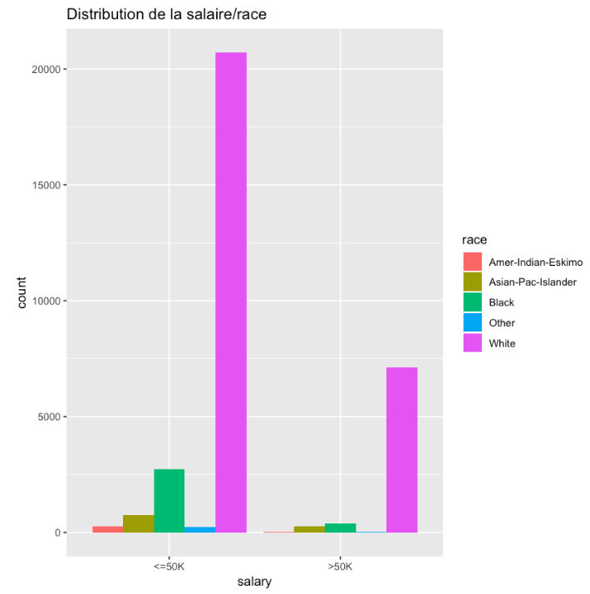
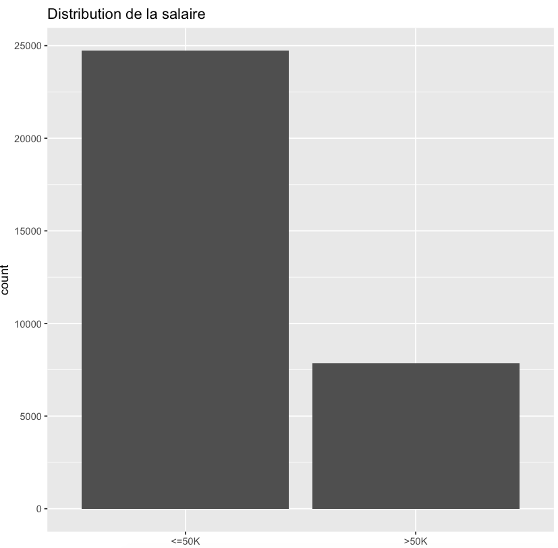
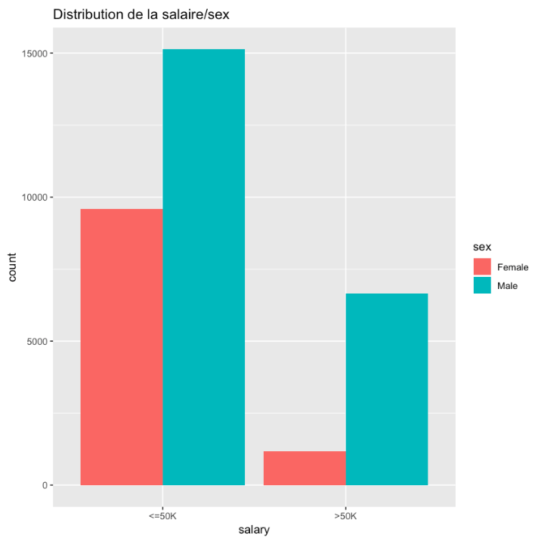
Analyse de données - Salary
<=50K: 24720 (75.92%)
>= 50K: 7841 (24.08%)
Les hommes gagent plus que les femmes dans les 2 catégories
Les salariés sont en majorités des blancs dans toutes les catégories

Slide 11
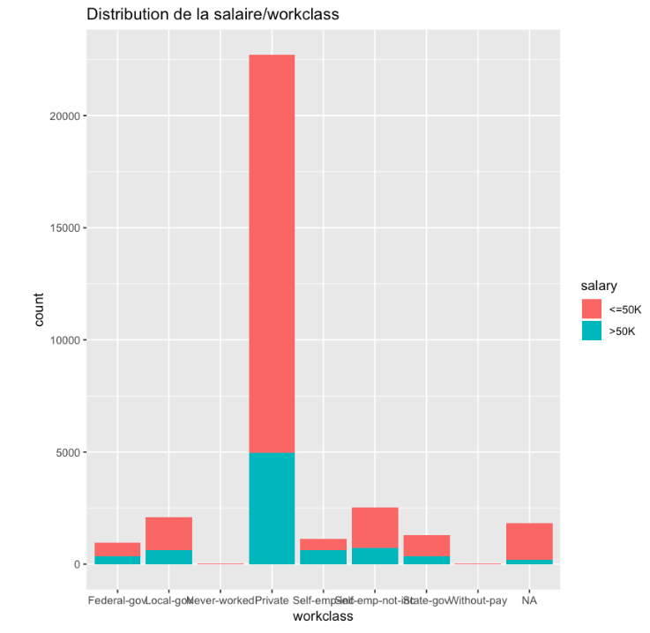
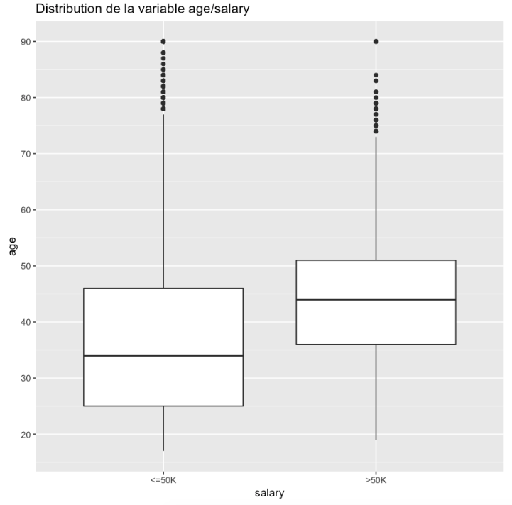
Analyse de données - Salary
Les personnes âgés (35-50) gagent plus de 50K
Les jeunes gagent en générale moins de 50K

Slide 12
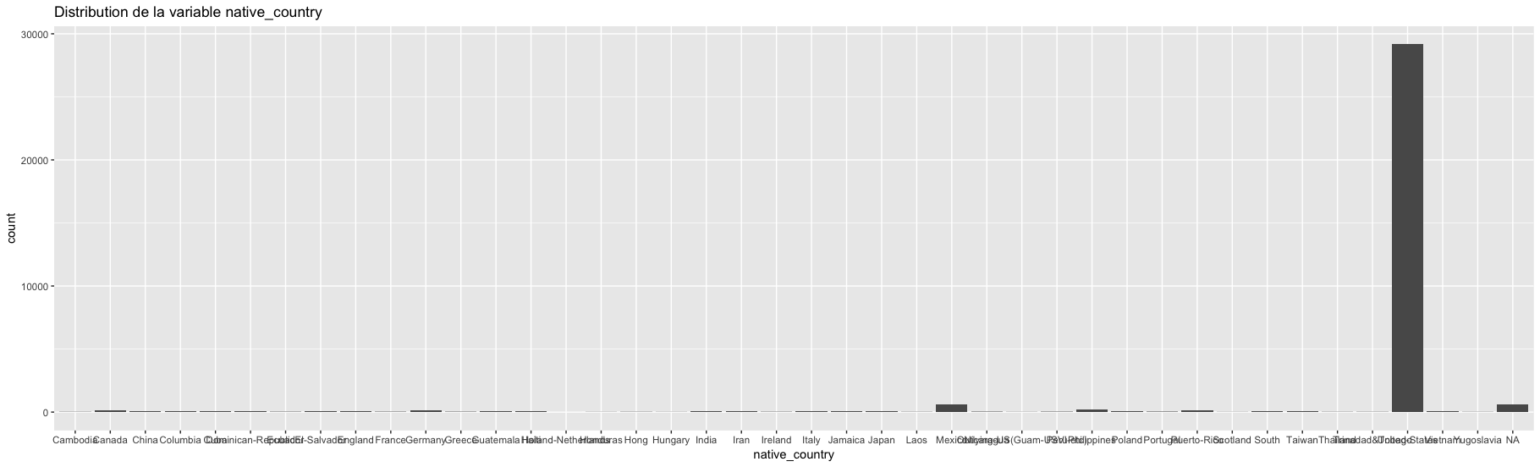
Analyse de données - Native Country
Le résultat est biaisé vers les États-Unis
-> Enlever l’attribut Native Country

Slide 13
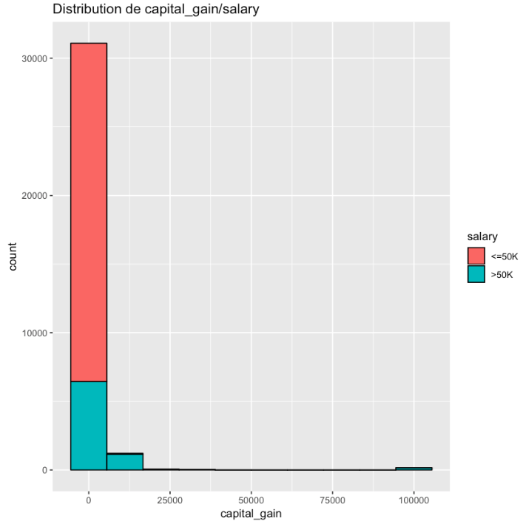
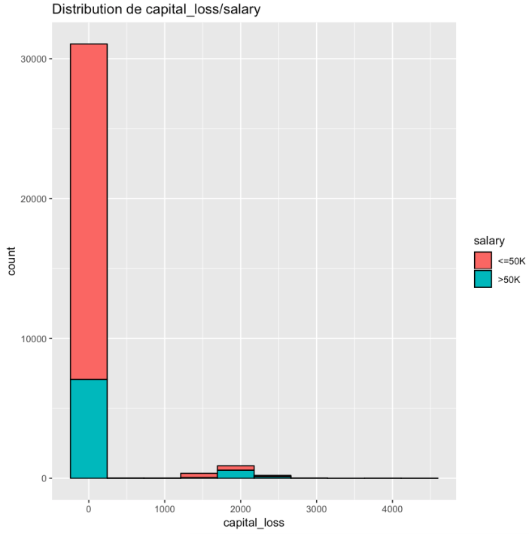
Analyse de données - Capital Gain/Loss
La distribution est biaisé vers la valeur 0 pour les deux attributs Capital Gain/ Capital Loss
-> Supprimer Capital Gain/Loss

Slide 14
Data Preprocessing

Slide 15
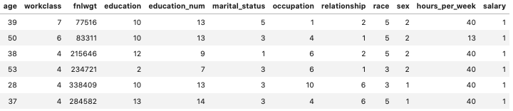
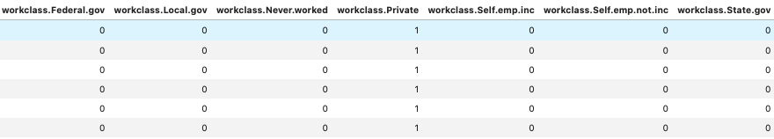
Data Preprocessing
Remplissage de données manqués
Par la valeur le plus fréquente
Label encoding
Convertir les valeurs catégoriques en numériques (Relation)
Construire la matrice de corrélation
One hot encoding
Convertir les valeurs catégoriques en numérique (Pas de relation)
Utiliser pour KNN
Normalisation de données
Méthode min-max
Label encoding
One hot encoding d’attribut workclass

Slide 16
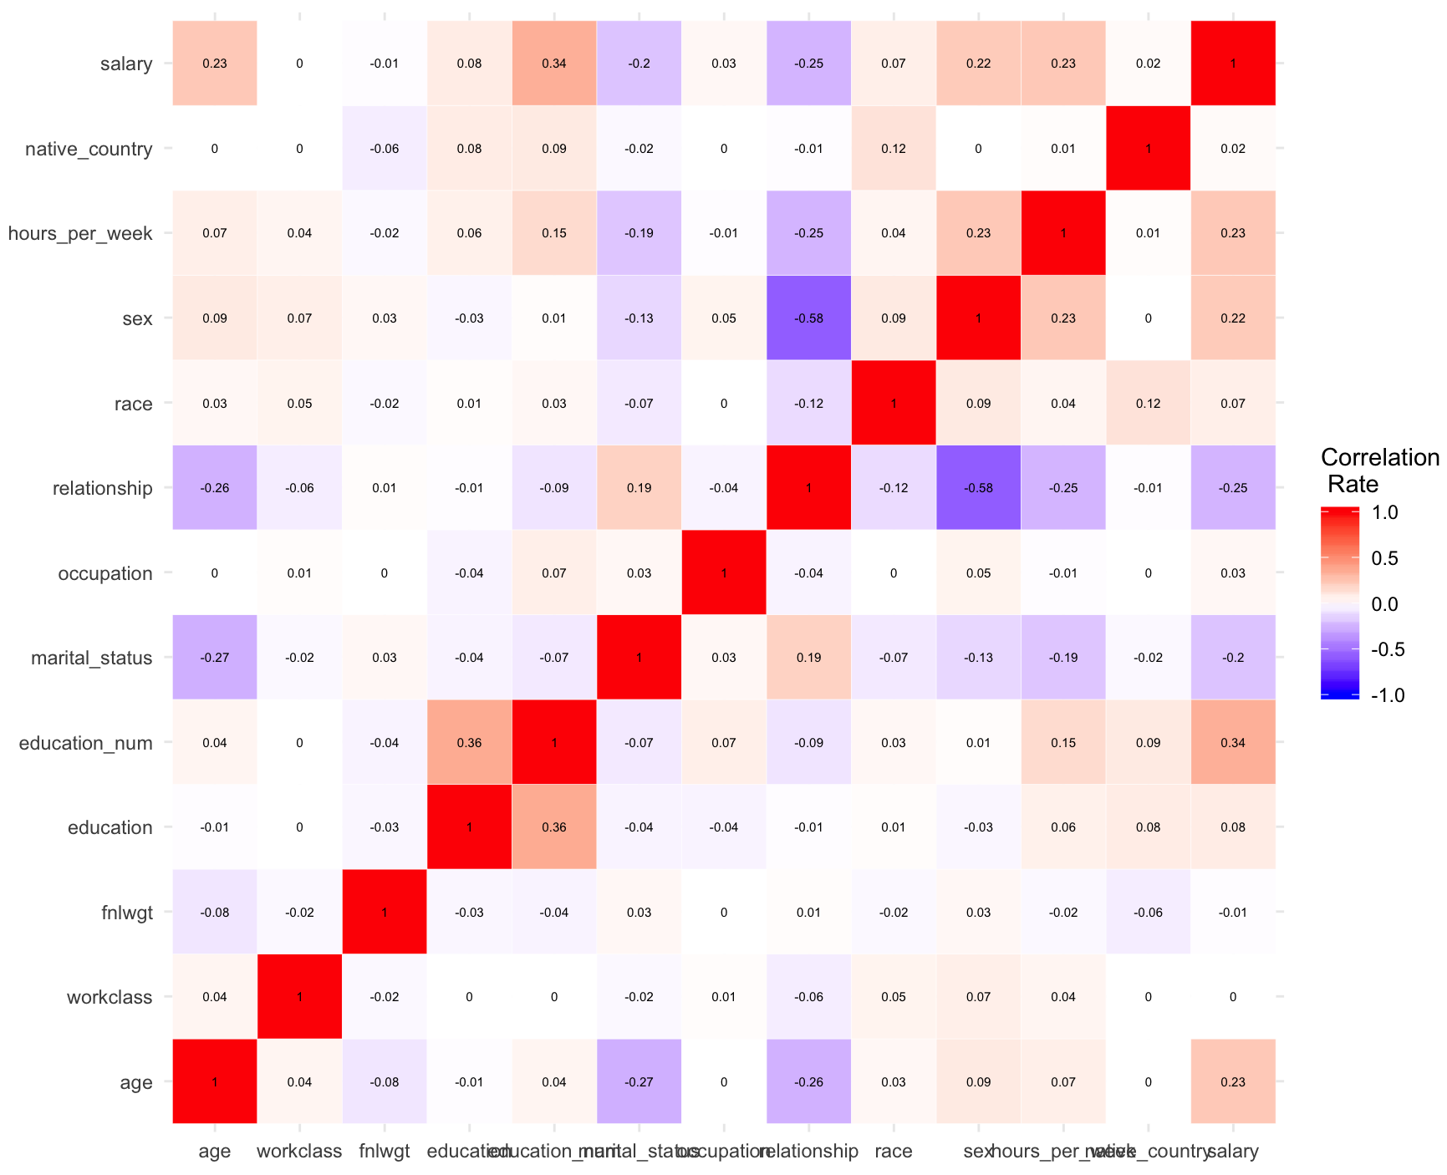
Data Preprocessing
Matrice de corrélation
education & education_num fortement corrélés
relationship & martial_status corrélés
=> Supprimer l’attribut education et l’attribut relationship
Matrice de corrélation

Slide 17
Arbre de décision

Slide 18
Arbre de décision
Introduction
Méthode d’apprentissage supervisé pour les problèmes de classification
Représenter un ensemble de choix sous la forme d’un arbre
Extraire des règles logiques pour prédire le résultat
Deux types d’arbre de décision:
Regression Tree
Classification Tree (Gini Index Split)
Avantages
Etre rapide
Etre simple à interpréter
Nécessiter très peu de prétraitement

Slide 19
Arbre de décision
Résultat sans tuning
Paramètres par défaut
Accuracy: 83.1%
Senstitivity: 92.56%
Specificity: 53.64%
Pos Pred Value: 86.14%
Neg Pred Value: 69.85%
Matrice de confusion sans tuning
 |  | Target
 |  | <= 50K (+) | > 50K (-)
Pred | <= 50K (+) | 6844 | 1101
 | > 50K (-) | 550 | 1274
Résultat avec tuning
maxdepth = 6, minsplit = 100
Accuracy: 83.46%
Senstitivity: 93.51%
Specificity: 52.17%
Pos Pred Value: 85.89%
Neg Pred Value: 72.08%
Matrice de confusion avec tuning
 |  | Target
 |  | <= 50K (+) | > 50K (-)
Pred | <= 50K (+) | 6914 | 1136
 | > 50K (-) | 480 | 1239

Slide 20
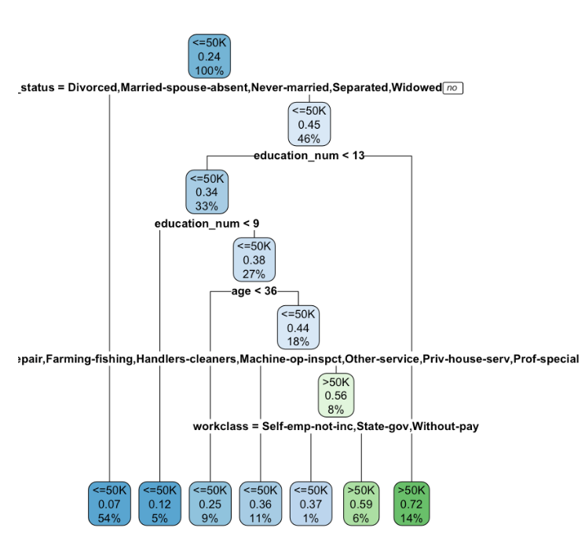
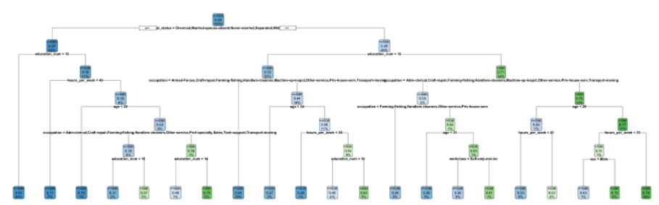
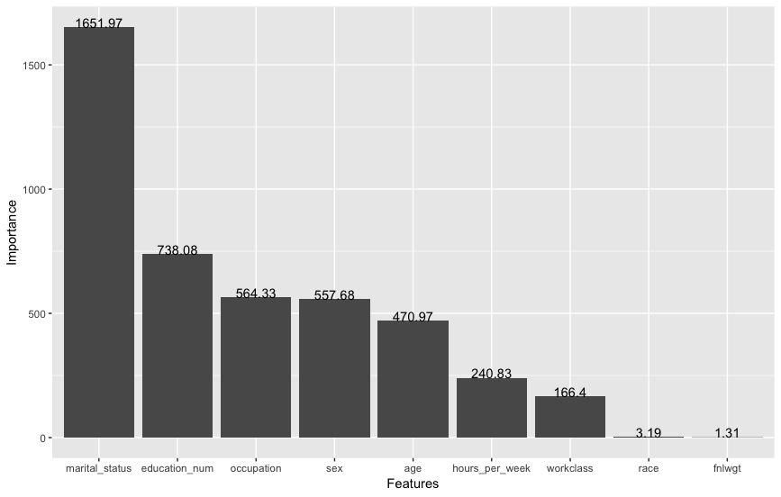
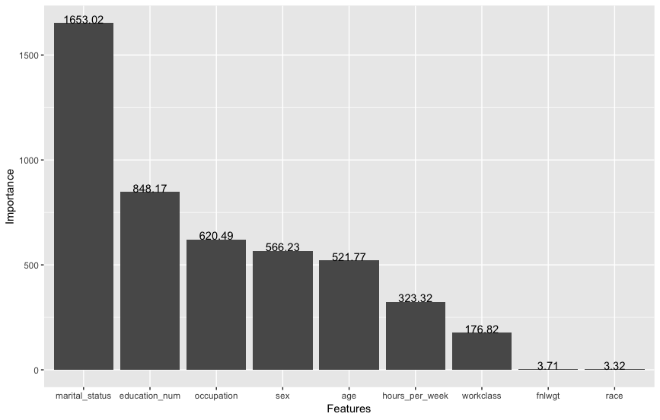
Arbre de décision
Arbre de décision (Sans Tuning)
Arbre de décision (Tuning)
Feature Importance (Sans Tuning)
Feature Importance (Tuning)

Slide 21
Forêts Aléatoires

Slide 22
Forêts Aléatoires
Introduction
Apprentissage en parallèle sur des multiples arbre de décision
Chaque arbre est entrainé sur un sous ensemble de données
Prédiction est moyenné
Avantages
Réduire la variance des prévisions d’un arbre de décision
Donner un bon résultat en grande dimension
Peu de paramètres

Slide 23
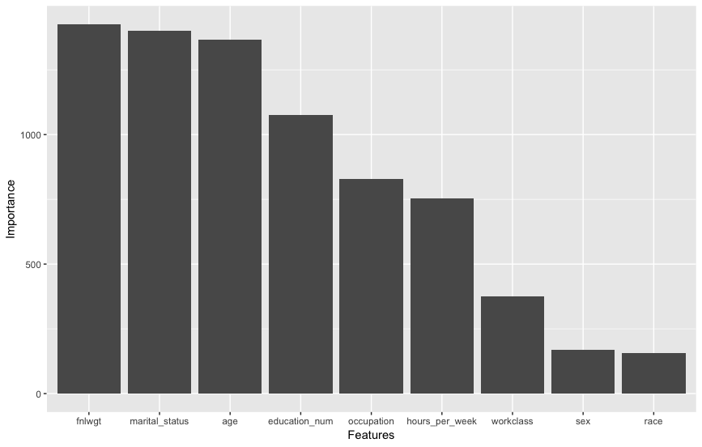
Forêts Aléatoires
Résultat sans tuning
Paramètres par défaut
Accuracy: 83.57%
Senstitivity: 91.52%
Specificity: 58.82%
Pos Pred Value: 87.37%
Neg Pred Value: 69.02%
Matrice de confusion sans tuning
 |  | Target
 |  | <= 50K (+) | > 50K (-)
Pred | <= 50K (+) | 6767 | 978
 | > 50K (-) | 627 | 1397
Feature Importance

Slide 24
K Nearest Neighbors

Slide 25
K Nearest Neighbors
Introduction
Méthode d’apprentissage supervisé
Classifier les données en groupe par la distance la plus proche
Nécessiter pas d’un modèle d’apprentissage
Avantages
Pas de phase d’apprentissage
Etre très facile à implémenter (K, distance)

Slide 26
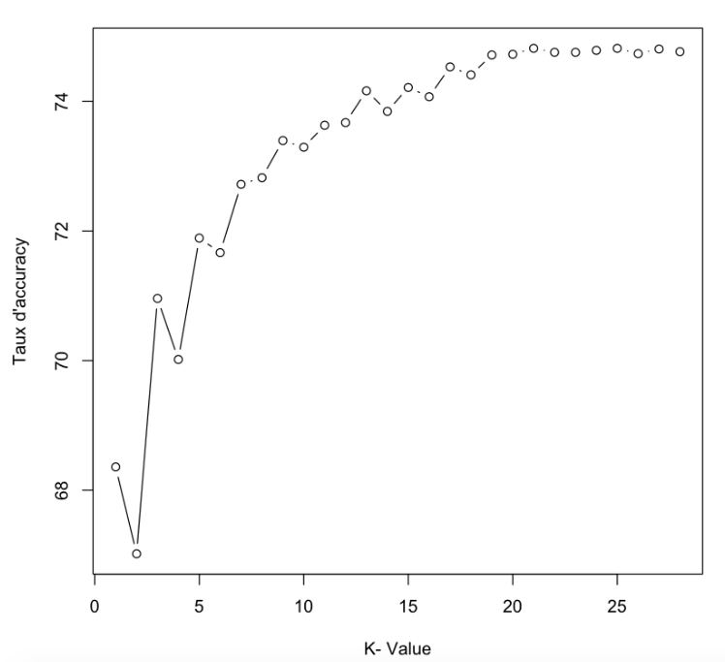
K Nearest Neighbors
Résultat avec K=10
Accuracy: 73.49%
Senstitivity: 93.9%
Specificity: 9.98%
Pos Pred Value: 76.46%
Neg Pred Value: 34.45%
Optimisation de nombre de K
Le résultat améliore tant qu’on augmente K
La performance est stable de 15 à 28

Slide 27
Tests

Slide 28
Tests
Données adult.test
Le test est réalisé sur l’ensemble de 16281 observations
Il a le même traitement que les données d’apprentissage
Arbre de décision
Accuracy: 83.27%
Senstitivity: 93.2%
Specificity: 52.89%
Pos Pred Value: 85.82%
Neg Pred Value: 71.76%
Forêts Aléatoires
Accuracy: 82.68%
Senstitivity: 90.76%
Specificity: 57.98%
Pos Pred Value: 86.86%
Neg Pred Value: 67.21%
K-NN
Accuracy: 74.97%
Senstitivity: 99.07%
Specificity: 1.22%
Pos Pred Value: 75.42%
Neg Pred Value: 30.06%

Slide 29
Conclusion

Slide 30
Conclusion
La classification par l’arbre de décision et par les forêts aléatoires marche le mieux
Les algorithmes de la famille l’arbre de décision sont plus flexibles que le K-NN en mode production
Les forêts aléatoires sont idéal pour une solution out-of-the-box, pertinents avec la capacité de prédiction respectable

Slide 31
Merci

